Slide 1


29. 掌 声
绵阳市西山路小学
执教: 王 庆 华

Slide 2

在我上小学的时候，
班里有位叫小英的同学，
总是默默地坐在教室的
一角。
总是
默默地
坐
一角

Slide 3
说也奇怪，从那以后，小英像变了一个人似的。不再像以前那么忧郁。她和同学们一起交谈、做游戏、排练节目……

Slide 4

小英立刻把头低了下去。
小英犹豫了一会儿，最后慢慢地站了起来。
我们注意到，她的眼圈儿红了。

Slide 5
那掌声热烈 、持久，小英感动
得流下了眼泪。
热烈
持久

Slide 6
故事讲完了，教室里又响起了经久不息的掌声。

Slide 7
默读第四自然段, 先思考再和同桌讨论下列问题：
小英为什么又得到了大
家的掌声？
同学们想通过经久不息
的掌声告诉小英什么？

Slide 8
故事讲完了，教室里又响起了经久不息的掌声。
经
久不息

Slide 9
我们注意到，她的眼圈儿红了。
小英向大家深深地鞠了一躬，然后，在同学们的掌声中微笑着走下讲台。

Slide 10
小英在大家的注视下，______。就在小英刚刚站定的那一刻，____，教室里骤然_______。那掌声_____，小英感动得_______。掌声渐渐平息，小英也镇定了情绪，开始____。故事______，她的普通话也______。故事讲完了，教室里又______。小英向大家_____，然后，在同学们的掌声中微笑着走下讲台。

Slide 11
小英在大家的注视下，______。
就在小英刚刚站定的那一刻，____，____。
那掌声_____，______。
掌声渐渐平息，______，_____。
故事十分动人，______。
故事讲完了，______。
小英向大家_____，然后，_______。

Slide 12

“我永远也忘不了
那一次掌声，它使
我鼓起了生活的勇
气。我永远感谢这
掌声。”

Slide 13

我会读
一摇一晃 忧郁 犹豫
感谢 愿意 热烈
落叶 落下残疾
luò
lào

Slide 14
我会说
（ ）的掌声
（ ）的掌声
（ ）的掌声
……

Slide 15
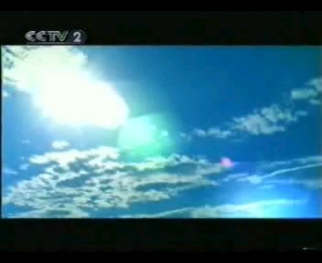

Slide 16

  你什么时候给过别人掌声?什么时候你得到别人的掌声?请大家先想一想，再写下来。

Slide 17
  你什么时候给过别人掌声?什么时候你得到别人的掌声?请大家先想一想，再写下来。

Slide 18
掌声是一首美妙的歌，
能唤起人们的勇气！
掌声是一轮早晨的太阳,
能给我们带来一缕阳光！

